Slide 1
Типы данных
Swift
Лапотников, Максимов, Попов, Сон

Slide 2
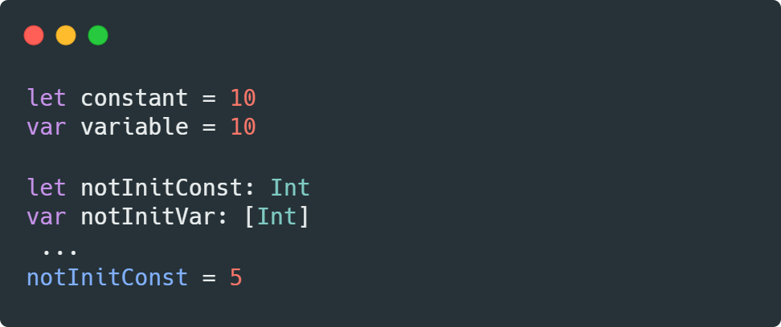
Объявление переменных
let - объявление константы
var - объявление переменной
Можно явно указывать тип переменной, инициализировать позже
Либо инициализировать сразу, чтобы тип вывелся автоматически

Slide 3
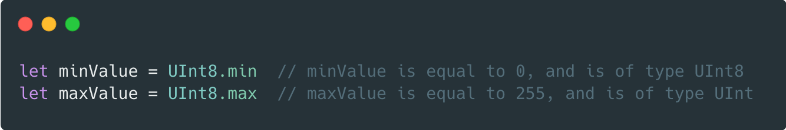
Integer
Int
Int32 на 32-битных машинах
Int64 на 64-битных машинах
UInt - unsigned integer
Такого же размера как и Int
Можно указать желаемый размер - 9, 16, 32, 64 бита

Slide 4
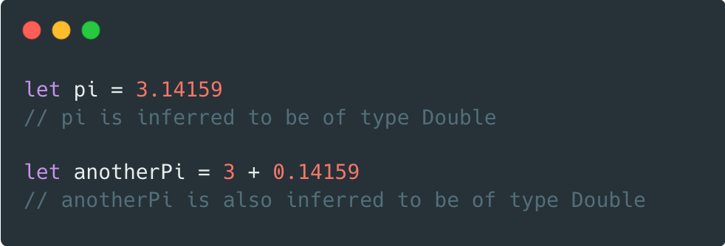
Числа с плавающей точкой
Double – 64-битный
Float – 32-битный
По умолчанию swift создаст Double

Slide 5
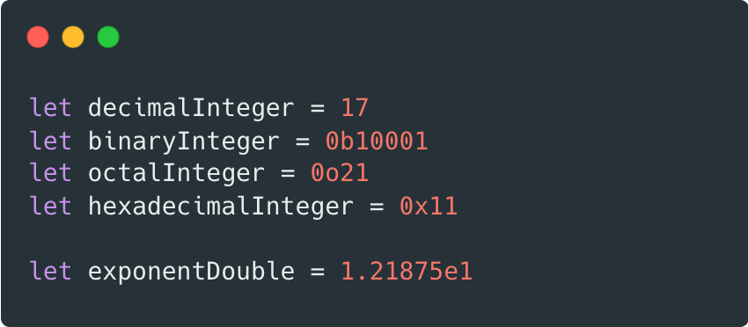
Numeric literals
Десятичное число - без префикса
Двоичное число - с префиксом “0b”
Восьмеричное число - с префиксом “0o”
Шестнадцатеричное число - с префиксом “0x”
Экспонента - “e” - по основанию 10 для десятичных чисел

Slide 6
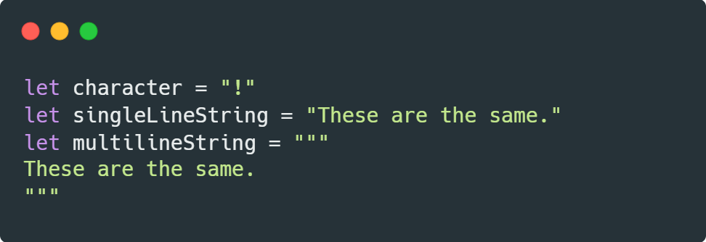
Строки
Character - тип, обозначающий один символ Unicode
String - Character

Slide 7
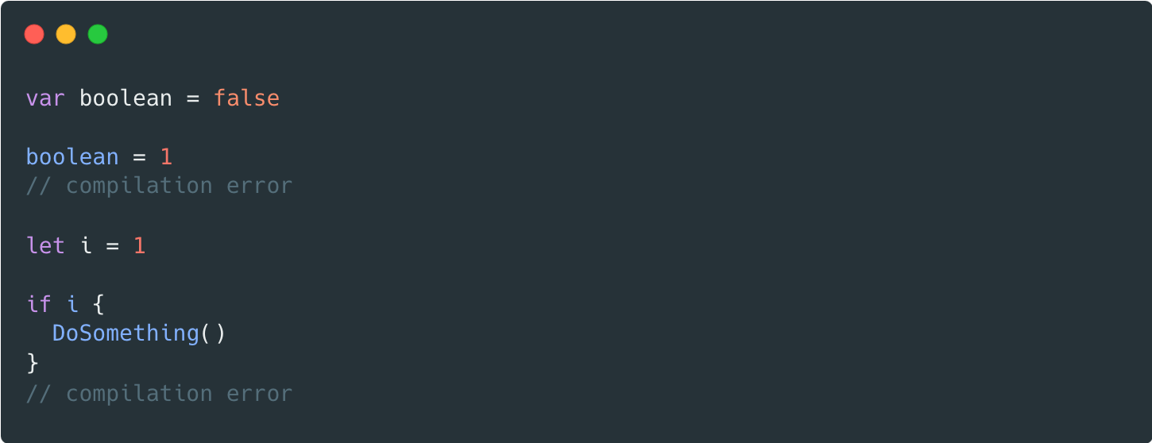
Boolean

Slide 8
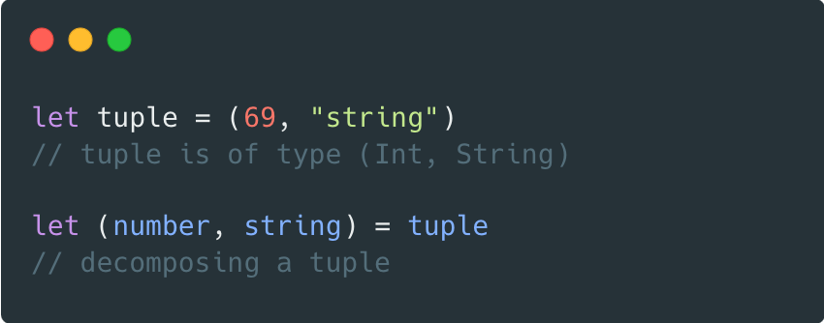
Tuple
Кортеж различных типов и значений в одной переменной

Slide 9
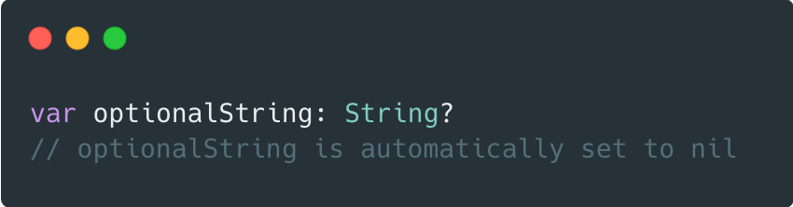
Optionals
Тип, который может не иметь значения
Обозначается “?” после типа данных
Отсутствие значения обозначается специальным значением nil

Slide 10
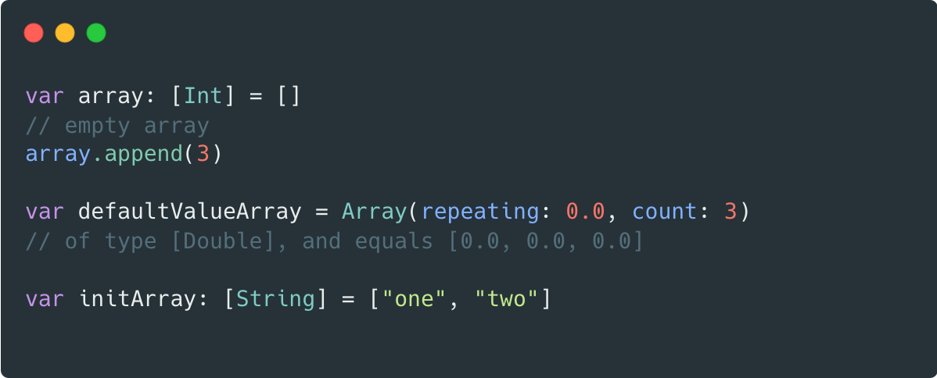
Array

Slide 11
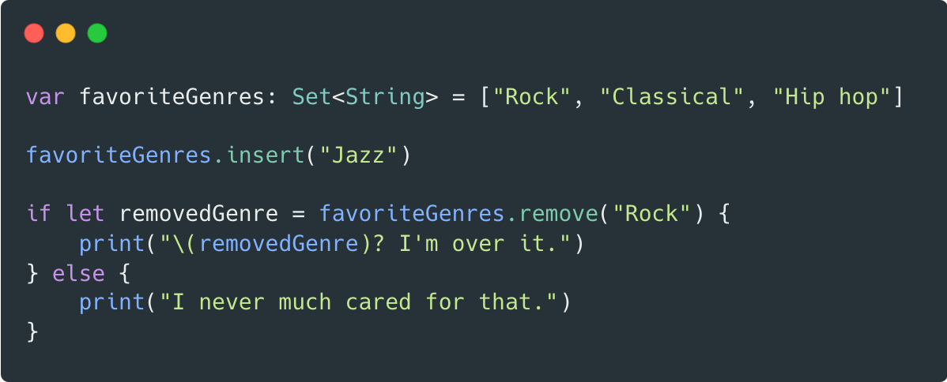
Set
Неупорядоченное множество уникальных значений

Slide 12
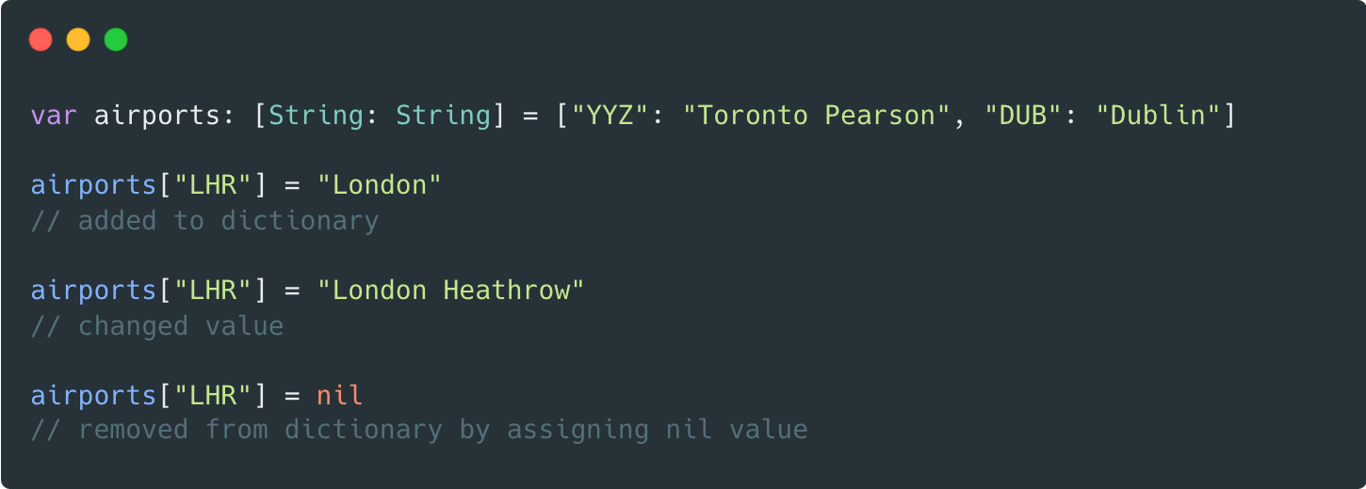
Dictionary

Slide 13
Спасибо за внимание

